Slide 1

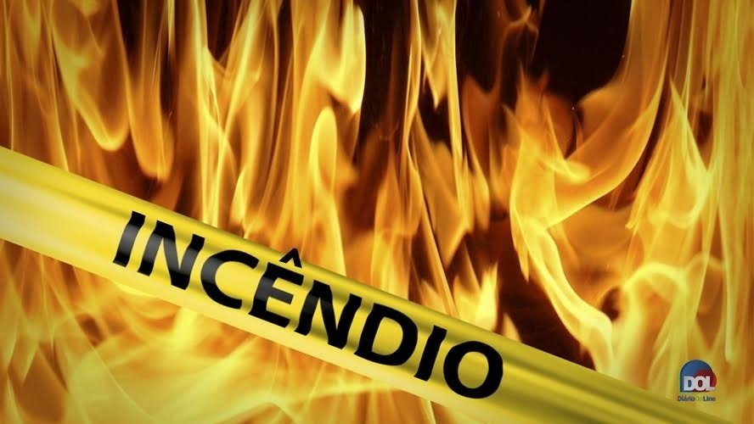
Dr.João de Lucena Gonçalves
joao.lucena@globo.com

Slide 2
GERENCIAMENTO DE RISCOS
AGENDA
REVISÃO HISTÓRICA
CONCEITOS DE FOGO E INCÊNDIO
AÇÕES ESTRUTURAIS
DETECÇÃO/MONITORAMENTO
ALARMES
ROTA DE FUGA SEGURA
PREVENÇÃO
BLOQUEIO ATIVO DE PROPAGAÇÃO
COMBATE AO FOGO
EVACUAÇÃO
CONTENÇÃO
PLANO DE CONTIGÊNCIA
DE INCÊNDIO
BRIGADA DE INCÊNDIO
TREINAMENTO/SIMULADO
PLANO DE AÇÃO PARA O INCÊNDIO

Slide 3
GERENCIAMENTO DE RISCOS
INCÊNDIO
Fogo disseminado de forma descontrolada no tempo e no espaço, causando danos e prejuízos à vida, ao patrimônio e ao meio ambiente (ISO 8421-1)

Slide 4
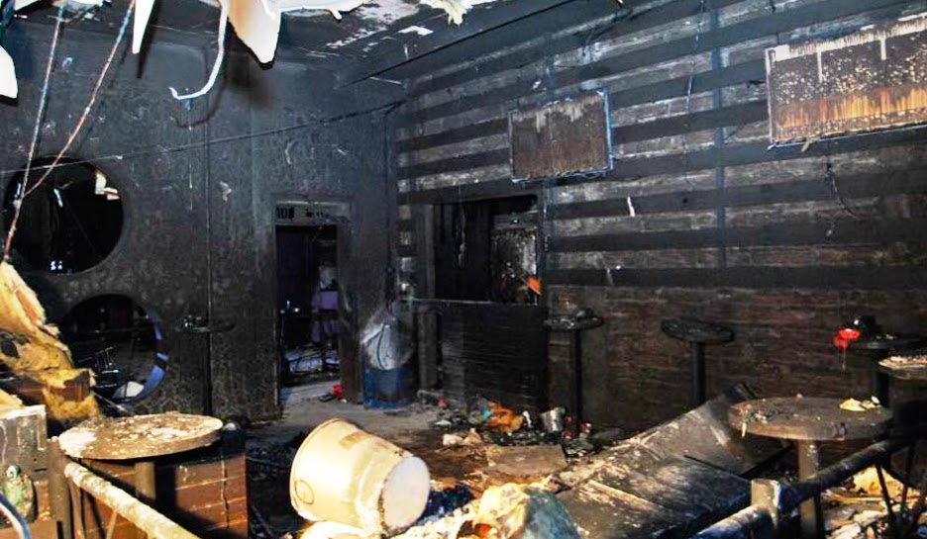
GERENCIAMENTO DE RISCOS
HISTÓRICO
Causa: Um sinalizador foi disparado no palco em direção ao teto
Combustível: O teto da boate era coberto com espuma de isolamento acústico, que não tinha proteção contra fogo
Evacuação: Não havia portas para saída de emergência.
Consequência: Total de 235 pessoas morreram no incêndio, a maioria asfixiada pela fumaça
Consequência: Vítimas confundiram as portas dos banheiros com portas de emergência. 90% dos corpos estavam nos banheiros

Slide 5
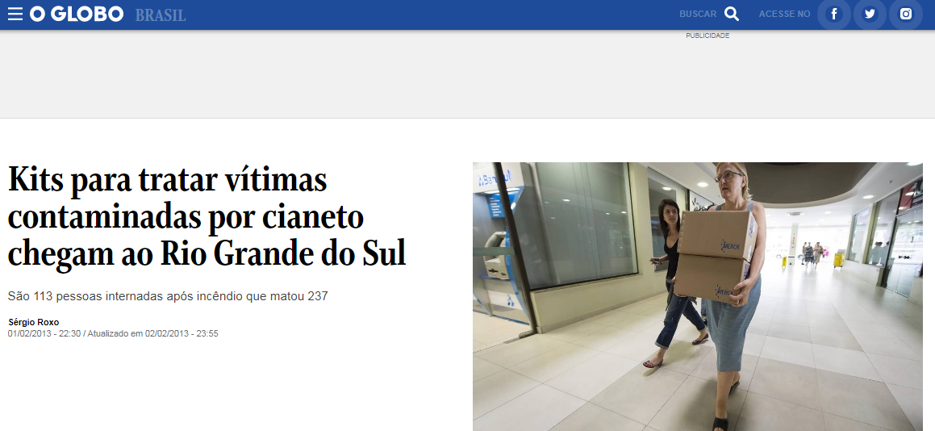
GERENCIAMENTO DE RISCOS
SANTA MARIA — O Ministério da Saúde recebeu neste sábado do governo dos Estados Unidos a doação de 140 kits do medicamento Hidroxicobalamina (vitamina B12 injetável). O medicamento, indicado para o tratamento de intoxicação por cianeto, será usado em vítimas do incêndio ocorrido na boate Kiss, em Santa Maria (RS), no último domingo.

Slide 6
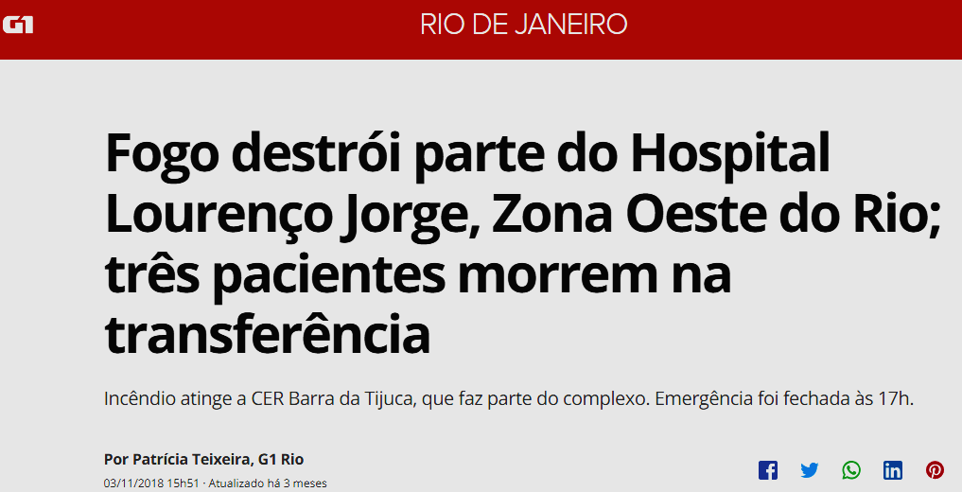
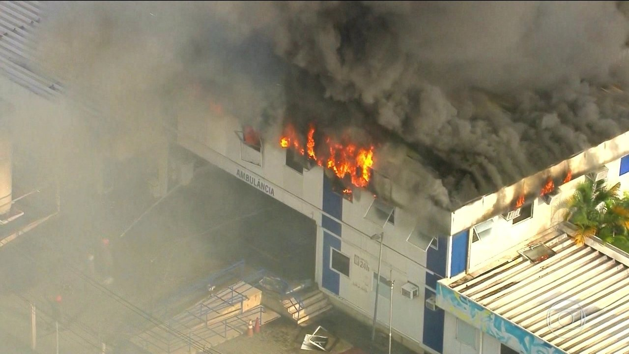
Os hospitais da prefeitura não têm equipamentos de combate a incêndio
A unidade não contava com brigada de incêndio e não possuía o Certificado de Aprovação do Corpo de Bombeiros para funcionar.
Pacientes que estavam entubados na sala vermelha foram levadas desconectadas dos aparelhos. Não foram usados respiradores portáteis ou ambus
Nunca houve treinamento para lidar com situações de emergência
11/2018

Slide 7
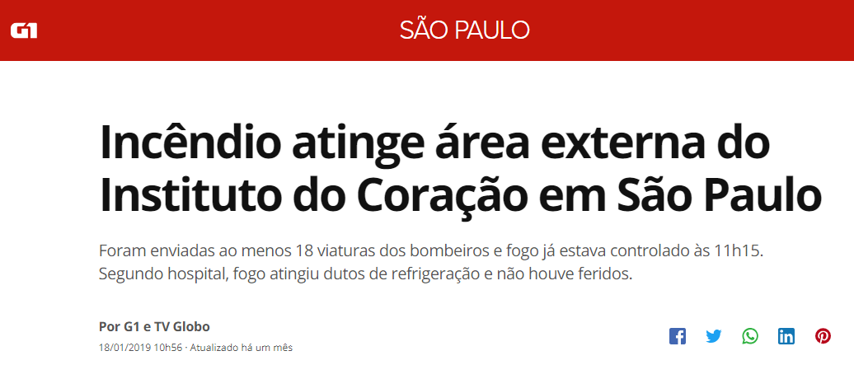
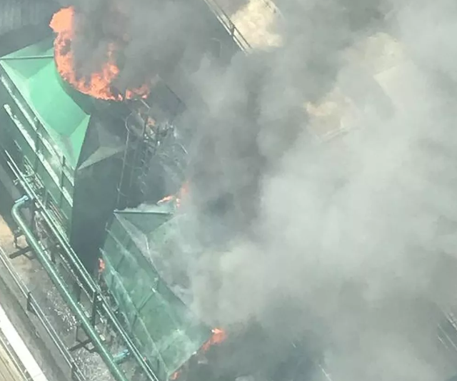
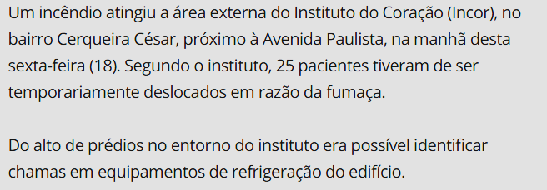
01/2019

Slide 8
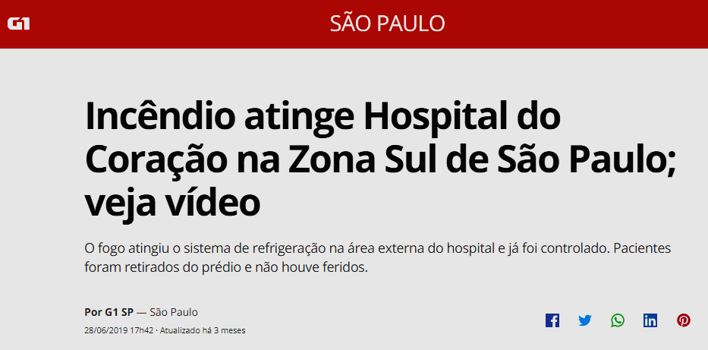
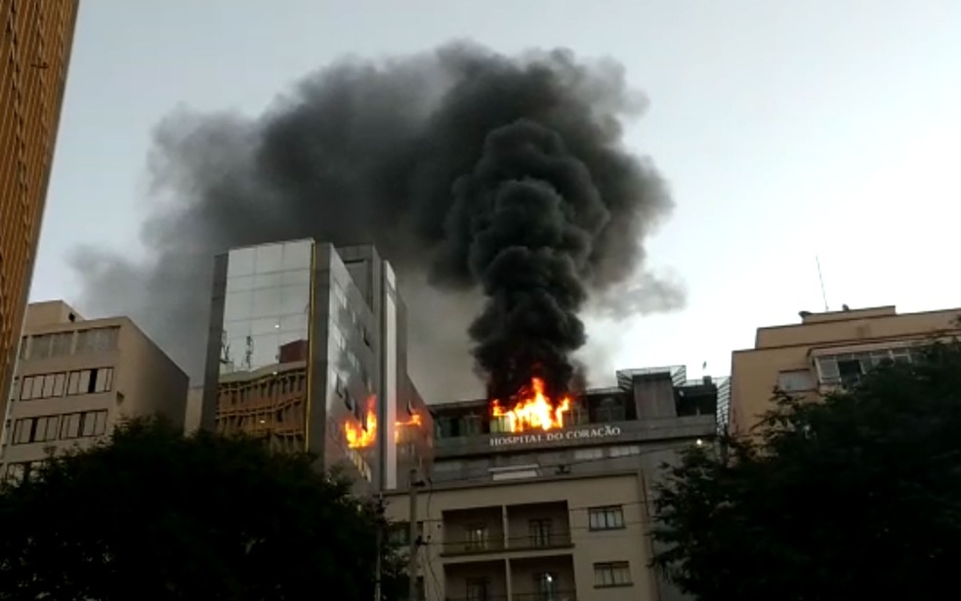
GERENCIAMENTO DE RISCOS
06/2019

Slide 9
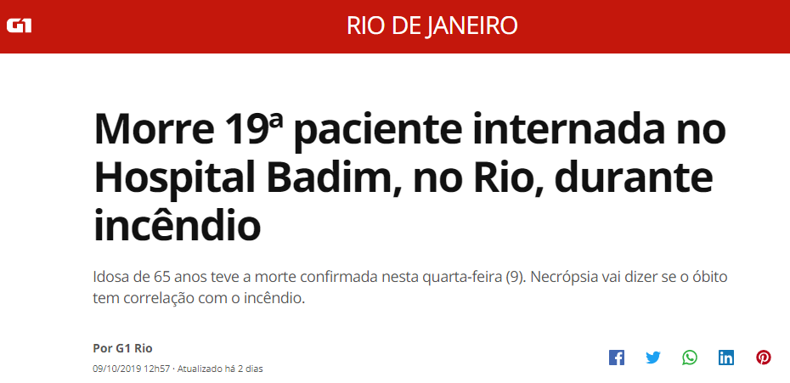
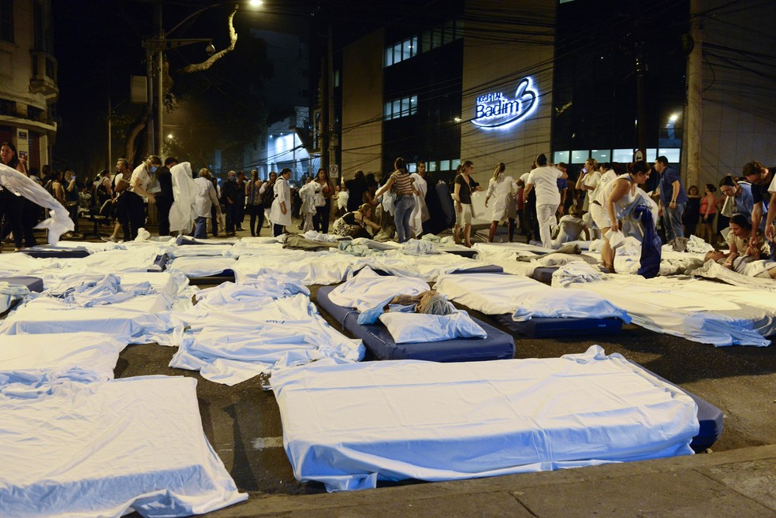
GERENCIAMENTO DE RISCOS
09/2019

Slide 10
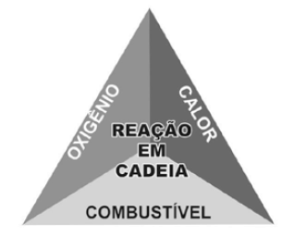
GERENCIAMENTO DE RISCOS
FOGO - INCÊNDIO

Slide 11
GERENCIAMENTO DE RISCOS
INCÊNDIO
IGNIÇÃO
AUTOIGNIÇÃO
> 600° FLASHOVER
COMBUSTÍVEL
OXIDANTE
COMBUSTÃO
GENERALIZADA
COMBUSTÃO
CALOR
PREVENÇÃO
CALOR
CHAMAS
FUMAÇA
PREVENÇÃO
E COMBATE
SENSORES
MONITORIZAÇÃO
PROPAGAÇÃO

Slide 12
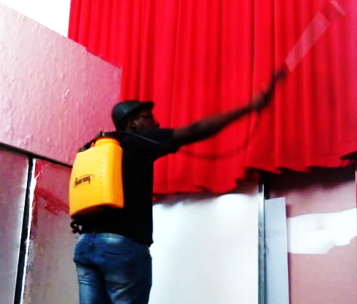
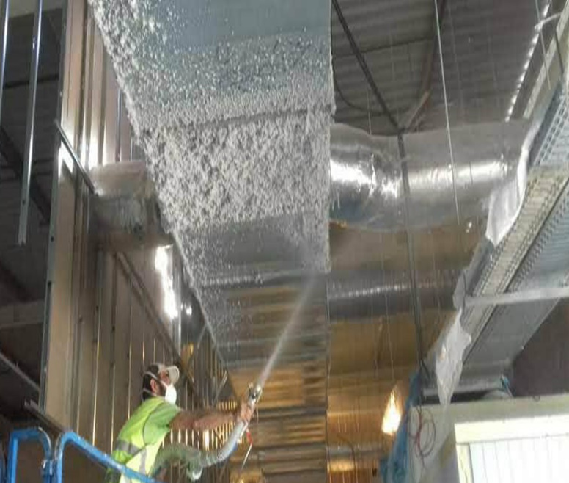
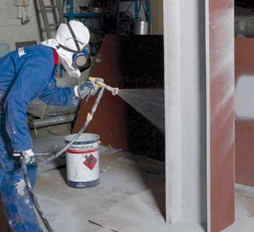

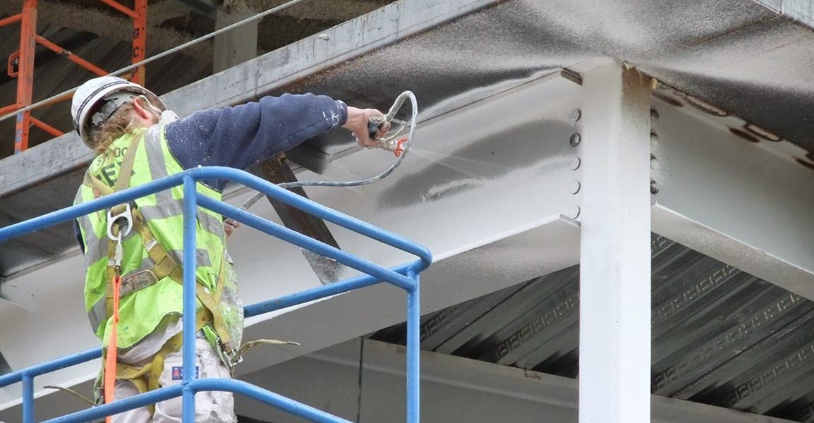


PREVENÇÃO
GERENCIAMENTO DE RISCOS
RESISTÊNCIA AO FOGO

Slide 13
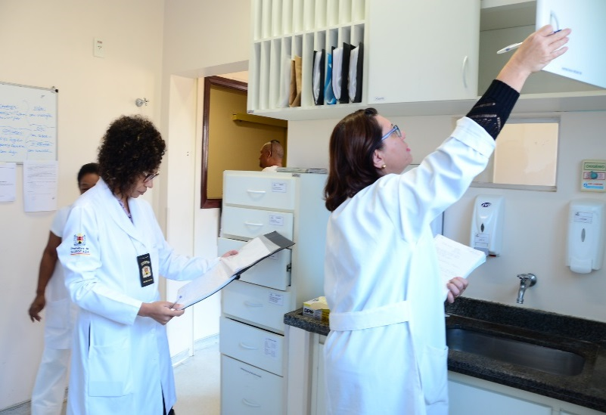
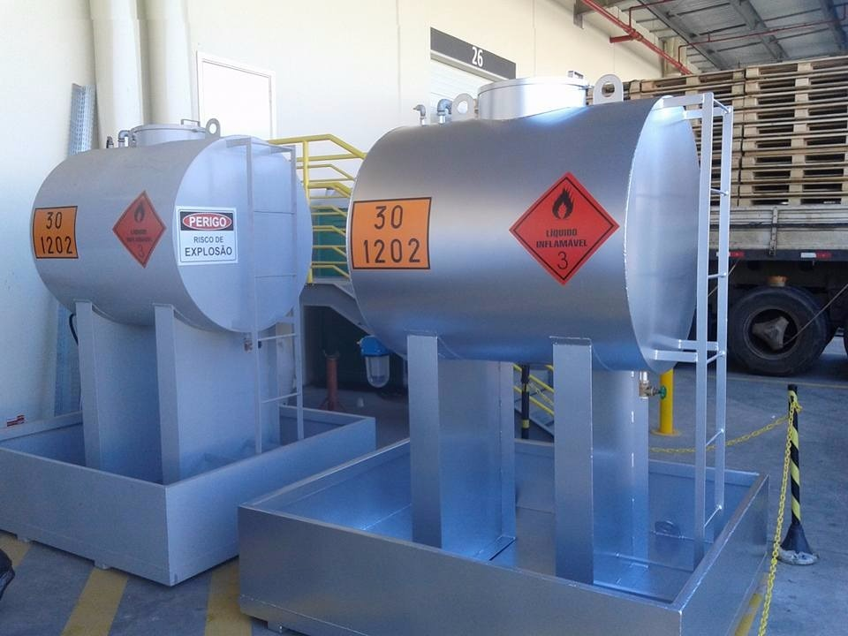
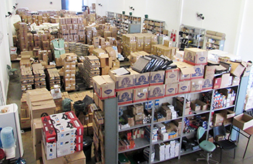
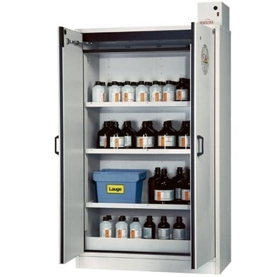
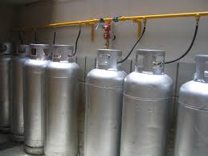
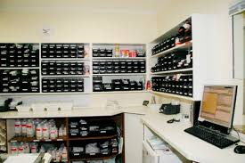
GERENCIAMENTO DE RISCOS
PREVENÇÃO
REDUÇÃO DA CARGA DE INCÊNDIO

Slide 14
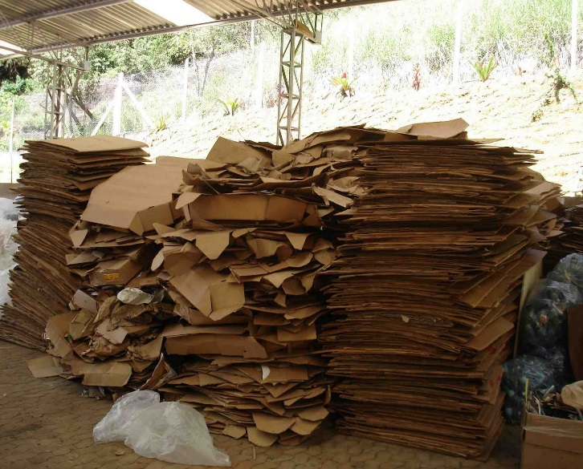
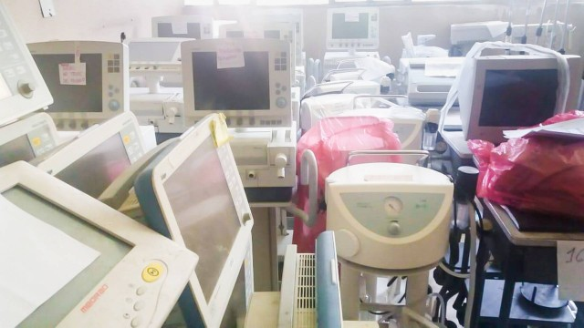
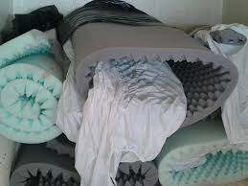
GERENCIAMENTO DE RISCOS
PREVENÇÃO
REDUÇÃO DA CARGA DE INCÊNDIO

Slide 15
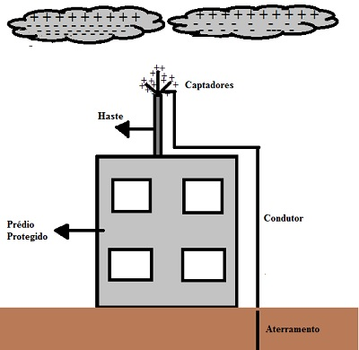
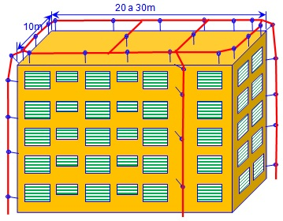
GERENCIAMENTO DE RISCOS
PREVENÇÃO
PARA-RAIOS

Slide 16
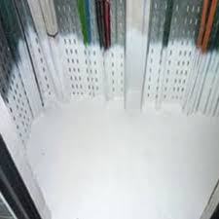
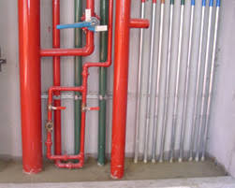
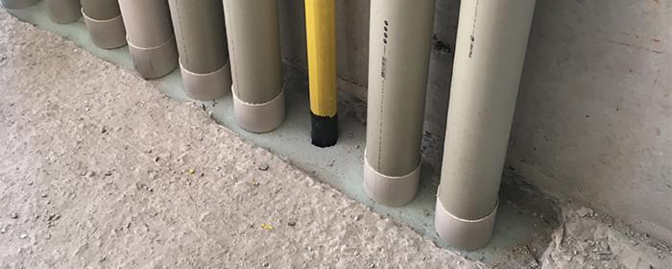
GERENCIAMENTO DE RISCOS
PREVENÇÃO
COMPARTIMENTAÇÃO VERTICAL

Slide 17
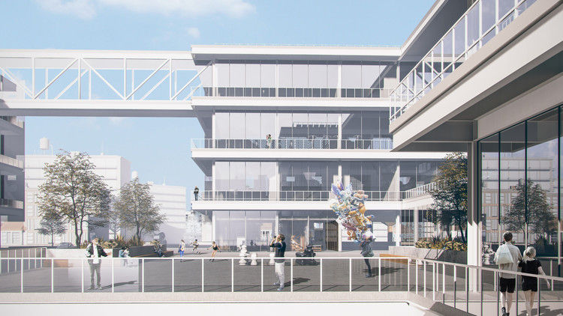
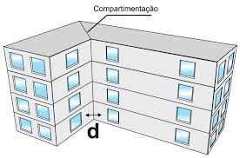
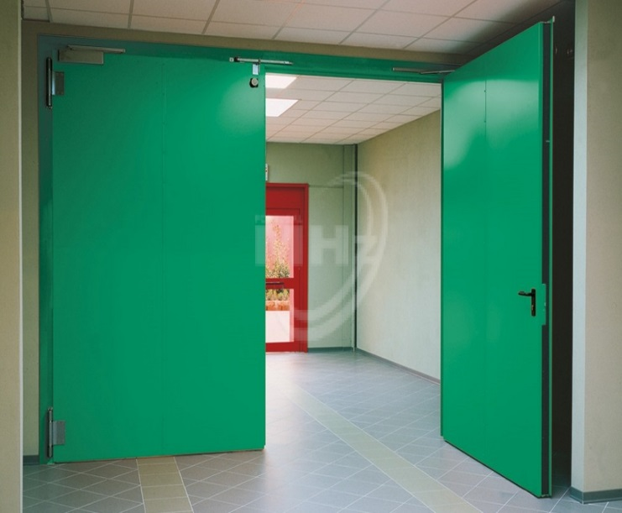
GERENCIAMENTO DE RISCOS
PREVENÇÃO
COMPARTIMENTAÇÃO HORIZONTAL

Slide 18
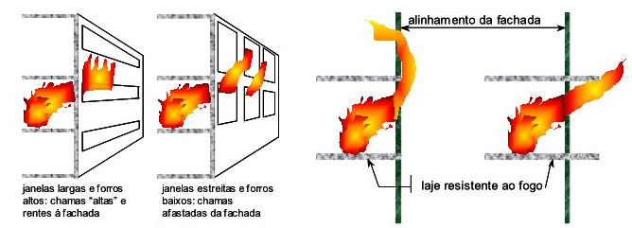
GERENCIAMENTO DE RISCOS
PREVENÇÃO
BLOQUEIO DE PROPAGAÇÃO

Slide 19
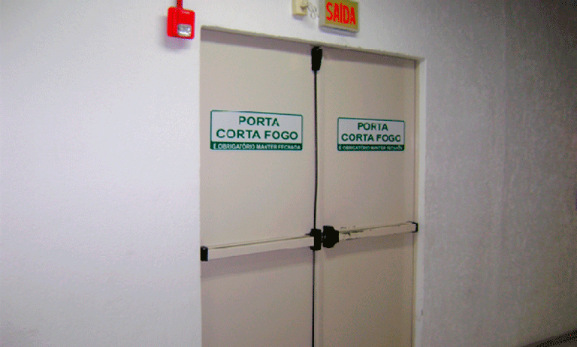
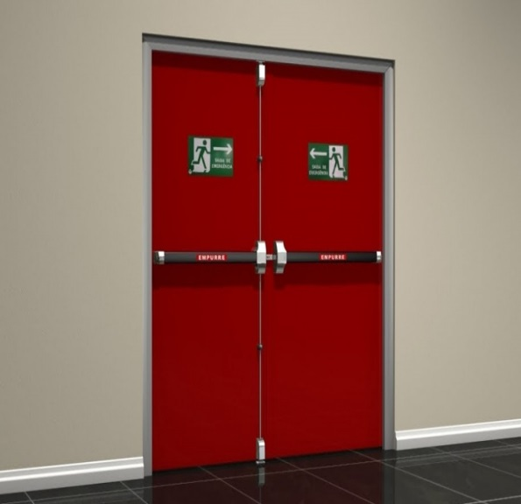
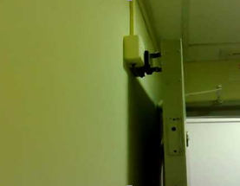
GERENCIAMENTO DE RISCOS
PREVENÇÃO
BLOQUEIO DE PROPAGAÇÃO

Slide 20
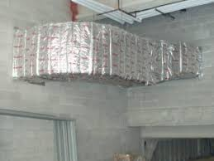
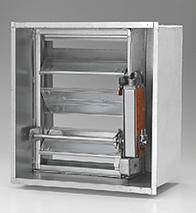
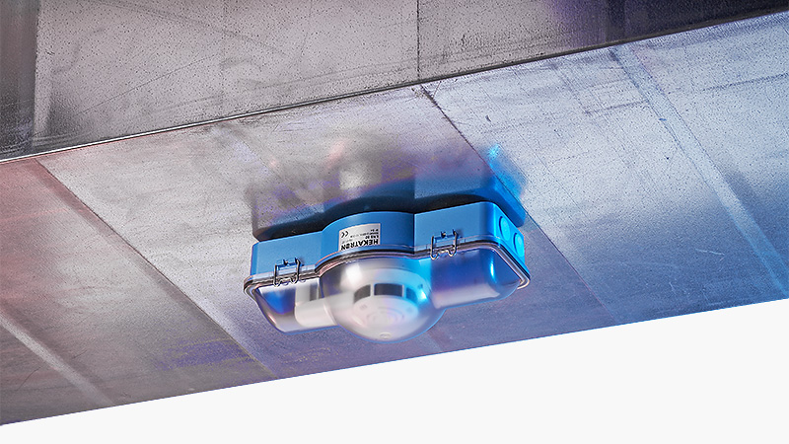
RISCO NO AMBIENTE HOSPITALAR
PREVENÇÃO
BLOQUEIO DE PROPAGAÇÃO

Slide 21
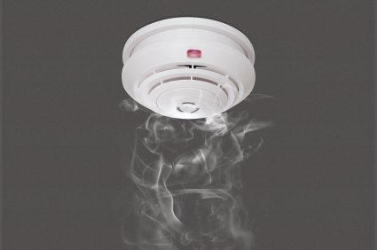
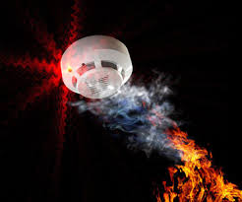
GERENCIAMENTO DE RISCOS
PREVENÇÃO
MONITORAMENTO - SENSORES

Slide 22
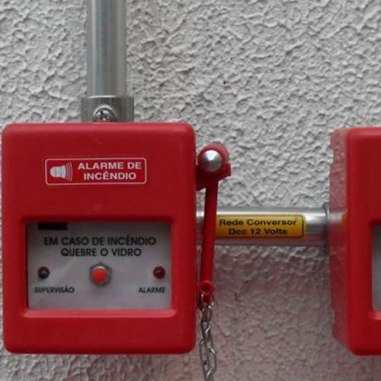
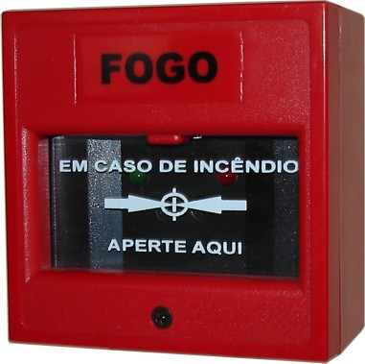
GERENCIAMENTO DE RISCOS
MONITORAMENTO
ALARMES

Slide 23
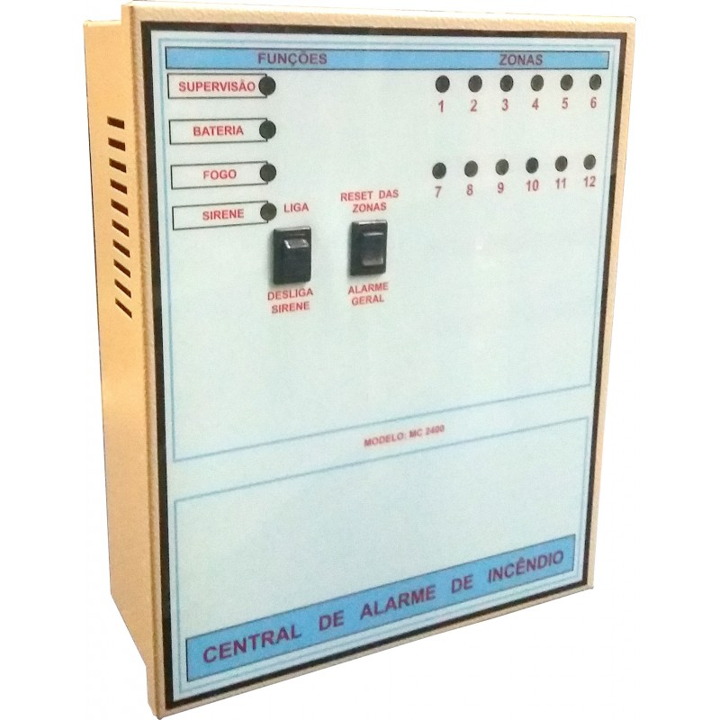
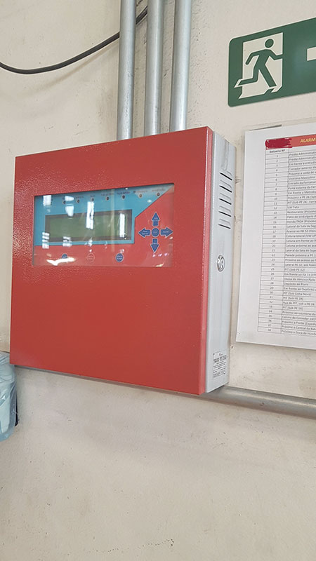
GERENCIAMENTO DE RISCOS
MONITORAMENTO
ALARMES

Slide 24
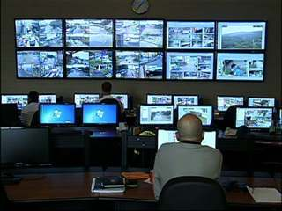
GERENCIAMENTO DE RISCOS
MONITORAMENTO
CENTRAL DE COMANDO
VISUAL – SENSORES – ALARMES - COMUNICAÇÃO

Slide 25
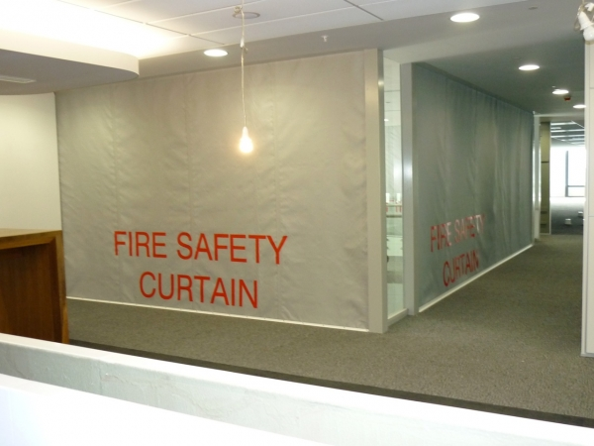
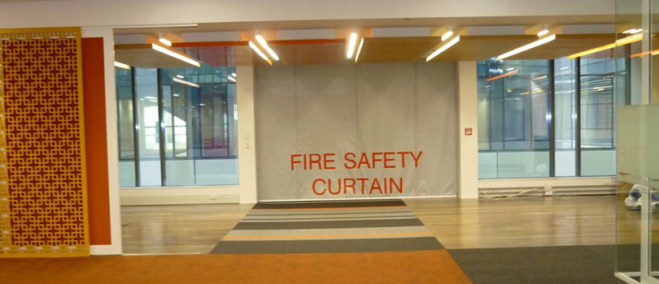
GERENCIAMENTO DE RISCOS
CONTENÇÃO
COMPARTIMENTAÇÃO

Slide 26

GERENCIAMENTO DE RISCOS
CONTENÇÃO
COMPARTIMENTAÇÃO

Slide 27


GERENCIAMENTO DE RISCOS
CONTENÇÃO
BLOQUEIO DE PROPAGAÇÃO

Slide 28


GERENCIAMENTO DE RISCOS
COMBATE AO FOGO
SISTEMA AUTOMÁTICO

Slide 29



GERENCIAMENTO DE RISCOS
COMBATE AO FOGO
SISTEMA AUTOMÁTICO

Slide 30

GERENCIAMENTO DE RISCOS
COMBATE AO FOGO
EXTINTORES

Slide 31



GERENCIAMENTO DE RISCOS
COMBATE AO FOGO
EXTINTORES

Slide 32



GERENCIAMENTO DE RISCOS
EXTINTORES

Slide 33


GERENCIAMENTO DE RISCOS
COMBATE AO FOGO
HIDRANTES E MANGOTES

Slide 34
GERENCIAMENTO DE RISCOS
INCÊNDIO
SITUAÇÕES ESPECIAIS
RESSONÂNCIA MAGNÉTICA
ÁREA DE COCÇÃO
SISTEMAS DE BATERIAS E BANCO DE DADOS
CENTRO CIRÚRGICO

Slide 35


GERENCIAMENTO DE RISCOS
RESSONÂNCIA MAGNÉTICA

Slide 36






GERENCIAMENTO DE RISCOS
ÁREA DE COCÇÃO

Slide 37



GERENCIAMENTO DE RISCOS
ÁREA DE COCÇÃO
SISTEMA AUTOMÁTICO EXTINÇÃO POR ESPUMA/SAPONIFICANTE

Slide 38


GERENCIAMENTO DE RISCOS
ÁREA DE COCÇÃO
SISTEMA AUTOMÁTICO EXTINÇÃO POR GASES

Slide 39




GERENCIAMENTO DE RISCOS
ÁREA DA TI E SISTEMAS DE BATERIAS
SISTEMA AUTOMÁTICO EXTINÇÃO POR GASES

Slide 40

GERENCIAMENTO DE RISCOS
CENTRO CIRÚRGICO
IGNIÇÃO + COMBUSTÍVEL + OXIDANTE = FOGO
COMBATE – EXTINTOR CLASSE C - CO2

Slide 41

GERENCIAMENTO DE RISCOS
ROTA DE FUGA

Slide 42

GERENCIAMENTO DE RISCOS
ROTA DE FUGA

Slide 43


GERENCIAMENTO DE RISCOS
ROTA DE FUGA

Slide 44



GERENCIAMENTO DE RISCOS
ROTA DE FUGA

Slide 45




GERENCIAMENTO DE RISCOS
ROTA DE FUGA

Slide 46

GERENCIAMENTO DE RISCOS

Slide 47


GERENCIAMENTO DE RISCOS
ROTA DE FUGA
ESCADAS EXTERNAS

Slide 48

GERENCIAMENTO DE RISCOS
ROTA DE FUGA
ESCADAS ENCLAUSURADA

Slide 49

GERENCIAMENTO DE RISCOS
ROTA DE FUGA
ESCADAS PRESSURIZADAS

Slide 50






GERENCIAMENTO DE RISCOS
ROTA DE FUGA
TRANSPORTE

Slide 51

GERENCIAMENTO DE RISCOS
ROTA DE FUGA
TEREZA

Slide 52


GERENCIAMENTO DE RISCOS
ROTA DE FUGA
PONTO DE ENCONTRO

Slide 53

GERENCIAMENTO DE RISCOS
ROTA DE FUGA
PONTO DE ENCONTRO

Slide 54


GERENCIAMENTO DE RISCOS
ROTA DE FUGA
ÁREA DE APOIO

Slide 55
GERENCIAMENTO DE RISCOS

Slide 56
GERENCIAMENTO DE RISCOS
VOLUNTÁRIO
CAPACITADO FÍSICAMENTE
CAPACITADO PSICOLÓGICAMENTE
CAPACIDADE DE LIDERANÇA
CAPACITAÇÃO
BRIGADISTA DE INCÊNDIO
TREINAMENTO
AVALIAÇÃO LOCAL DO RISCO DE INCÊNDIO
INSPEÇÃO DO EQUIPAMENTO DE COMBATE AO FOGO
INSPEÇÃO DOS ACESSOS E ROTAS DE FUGA
COMBATE INICIAL AO FOGO
ORIENTAÇÃO DE PACIENTES,FAMILIARES E FUNCIONÁRIOS
CAPACIDADE DE TOMAR DECISÕES E AGIR EM EQUIPE
ABNT NBR 14.276

Slide 57





GERENCIAMENTO DE RISCOS
TREINAMENTO
BRIGADISTA

Slide 58



GERENCIAMENTO DE RISCOS
TREINAMENTO
BRIGADISTA

Slide 59


GERENCIAMENTO DE RISCOS
TREINAMENTO
SIMULADO

Slide 60



GERENCIAMENTO DE RISCOS
TREINAMENTO
SIMULADO

Slide 61


GERENCIAMENTO DE RISCOS
TREINAMENTO
SIMULADO

Slide 62


GERENCIAMENTO DE RISCOS
TREINAMENTO
PONTO DE ENCONTRO

Slide 63


INCÊNDIO REAL

Slide 64


GERENCIAMENTO DE RISCOS
TREINAMENTO
AVALIAÇÃO DO SIMULADO

Slide 65
GERENCIAMENTO DE RISCOS
PLANO DE AÇÃO PARA INCÊNDIO

Slide 66
GERENCIAMENTO DE RISCOS
JANELA DE TEMPO
ALARME
AÇÃO DOS BOMBEIROS
TEMPO DA GUARNIÇÃO AO HOSPITAL
TEMPO DE ACESSO ATÉ LOCAL DO EVENTO
TEMPO DE AVALIAÇÃO DA ÁREA
TEMPO DE PREPARAÇÃO DO MATERIAL DE COMBATE
TEMPO DE ACESSO DENTRO DO HOSPITAL
INÍCIO DA AÇÃO
TEMPO DE INÍCIO DA
AÇÃO DOS BOMBEIROS

Slide 67

GERENCIAMENTO DE RISCOS
ACESSO AO ESTABELECIMENTO DE SAÚDE

Slide 68


GERENCIAMENTO DE RISCOS
ACESSO ATÉ A EDIFICAÇÃO

Slide 69

GERENCIAMENTO DE RISCOS
AVALIAÇÃO DA ÁREA
POSTO DE COMANDO DO HOSPITAL
VIAS DE ACESSO NO ENTORNO DO LOCAL DO EVENTO
VIAS DE ACESSO DENTRO DA EDIFICAÇÃO
PLANO DE CONTIGÊNCIA PARA INCÊNDIOS
CENSO DO DIA DE PACIENTES EM ÁREAS CRÍTICAS
CENSO DO DIA DE PACIENTES EM ÁREAS NÃO CRÍTICAS
ROTAS DE FUGA
PONTOS DE ENCONTRO
LOCAIS DOS HIDRANTES EXTERNOS E INTERNOS
LOCAIS DE CONCENTRAÇÃO DE PRODUTOS QUÍMICOS
LOCAIS DE CONCENTRAÇÃO DE COMBUSTÍVEIS E GASES

Slide 70
GERENCIAMENTO DE RISCOS
PLANO DE CONTINGÊNCIA
1º PASSO
Criar um cenário com os riscos identificados isolados ou em conjunto
Três elementos são necessários para definir um cenário:
Eventos
Vulnerabilidades e
Capacidades/recursos

Slide 71
GERENCIAMENTO DE RISCOS
PLANO DE CONTINGÊNCIA
2º PASSO - Constituição dos grupos de trabalho
Representantes que tenham poder decisório e conhecimento efetivo.
Participantes das áreas relacionadas aos eventos abrangidos pelo plano
Criar grupos para eventos localizados e gerais

Slide 72
GERENCIAMENTO DE RISCOS
PLANO DE CONTINGÊNCIA
3º PASSO - Constituição dos núcleos de decisões
Comando Local de decisões
Lideranças dos setores de origem dos eventos localizados e os setores afetados
Comando Geral de decisões
Direção, lideranças de todos os setores afetados pelas emergências, NSP, gerência de risco, gerência da qualidade e outros setores envolvidos no plano de contingência, setor de comunicação, operadoras e setor jurídico
Gabinete de crise
Direção, lideranças do hospital, NSP, gerência de risco, gerência da qualidade e outros setores envolvidos no plano de contingência, setor de comunicação, operadoras, setor jurídico, órgão públicos(Corpo de Bombeiros, Polícia,Defesa civil) e representantes de hospitais vizinhos

Slide 73
GERENCIAMENTO DE RISCOS
PLANO DE CONTINGÊNCIA
4º PASSO – Análise do cenário de risco e recursos
Realizar a descrição e análise de cada evento que compõe o cenário
O fluxograma dos processos envolvidos são a base para a análise do cenário
Profissionais envolvidos
Monitoramento e alarmes
Contenção e Mitigação
Demandas logísticas
Canais de comunicação
Assistência de saúde
Áreas e setores envolvidos
Treinamento e simulados
Composição dos núcleos de decisão
Comunicação externa
Hospitais para evacuação
Entidades oficiais envolvidas
Organograma com nomes e funções dos profissionais envolvidos nos cenários

Slide 74
GERENCIAMENTO DE RISCOS
PLANO DE CONTINGÊNCIA
5º PASSO - Definição de ações e procedimentos
Ações na detecção do evento
Ações de contenção inicial
Ações de solicitação de apoio externo
Ações de evacuação interna
Ações de assistência aos pacientes
Ações de evacuação externa
Ações de transporte externo
Restabelecimento dos serviços de assistência
Gerenciamento do fluxo de informações
Informações para os setores envolvidos no evento
Informações para os núcleos de decisões e crise
Informações para mídia
Informações para familiares

Slide 75
GERENCIAMENTO DE RISCOS
PLANO DE CONTINGÊNCIA
6° PASSO – Validação e aprovação do plano de contingência
7º PASSO - Divulgação e treinamento do plano de contingência
8º PASSO – Simulação do(s) evento(s) – Parcial ou Total
9º PASSO – Revisão, análise e correção

Slide 76
OBRIGADO !!
Dr.João de Lucena Gonçalves
joao.lucena@globo.com

